Slide 1
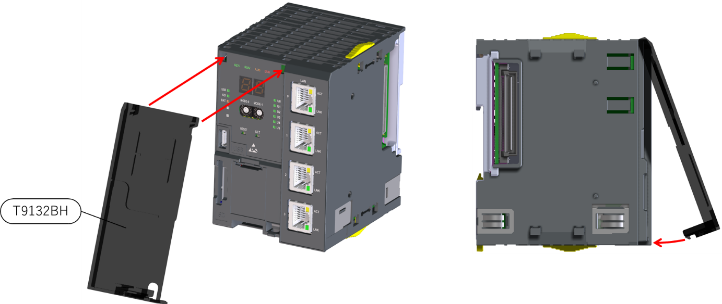

검사 합격
① 검사장치에서 모듈을 제거 합니다.
② COVER(T9132BH)를 모듈에 장착하세요.
확인 후 OK를 누르세요.

